Slide 1


Slide 2

Hva betyr det å være en disippel av Jesus i en stadig skiftende kultur?
Hva betyr det å være i verden, men ikke av verden?
Notes:
What does it mean to be a follower of Jesus in an ever changing culture?
What does it mean to be in the world but not of the world?

Slide 3

Jeremia 18, 1-6
Dette ordet kom til Jeremia fra Herren: «Stå opp og gå ned til pottemakerens hus! Der skal jeg la deg få høre mine ord.» Så gikk jeg ned til pottemakerens hus. Han sto og arbeidet ved dreieskiven…
Notes:
Jeremiah 18:1-6

Slide 4
Jeremia 18, 1-6
…Når karet han holdt på å lage av leire, ble mislykket i potte-makerens hånd, laget han det om til et annet kar, slik han syntes det var riktig…
Notes:
Jeremiah 18:1-6

Slide 5
Jeremia 18, 1-6
…Da kom Herrens ord til meg: Israels hus, kan ikke jeg gjøre med dere slik denne pottemakeren gjør med leiren? sier Herren. Se, som leiren i pottemakerens hånd, slik er dere i min hånd, Israels hus.
Notes:
Jeremiah 18:1-6

Slide 6
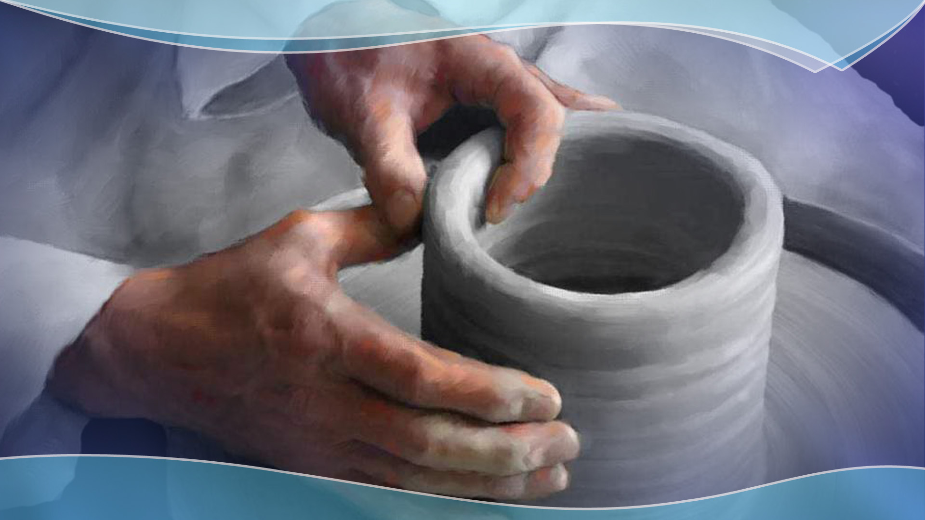

Slide 7

FANGENSKAPET
Israel inngår kompromiss med kulturene rundt
Israel skiller seg fra kulturene rundt
Notes:
Israel compromise with the cultures around them
Captivity
Israel seperated from the cultures around them
(Pendulum swing)

Slide 8
Matteus 9, 14-17
Disiplene til Johannes kom da til ham og sa: «Både vi og fariseerne faster ofte, hvorfor faster ikke dine disipler?» «Kan vel bryllupsgjestene sørge så lenge brudgommen er hos dem?» svarte Jesus…
Notes:
Matthew 9:14-17

Slide 9
Matteus 9, 14-17
…«Men det skal komme en tid da brudgommen blir tatt fra dem, og da skal de faste. Ingen setter en lapp av ukrympet tøy på et gammelt klesplagg. For en slik lapp vil rive med seg et stykke av plagget, og riften blir verre.
Notes:
Matthew 9:14-17

Slide 10
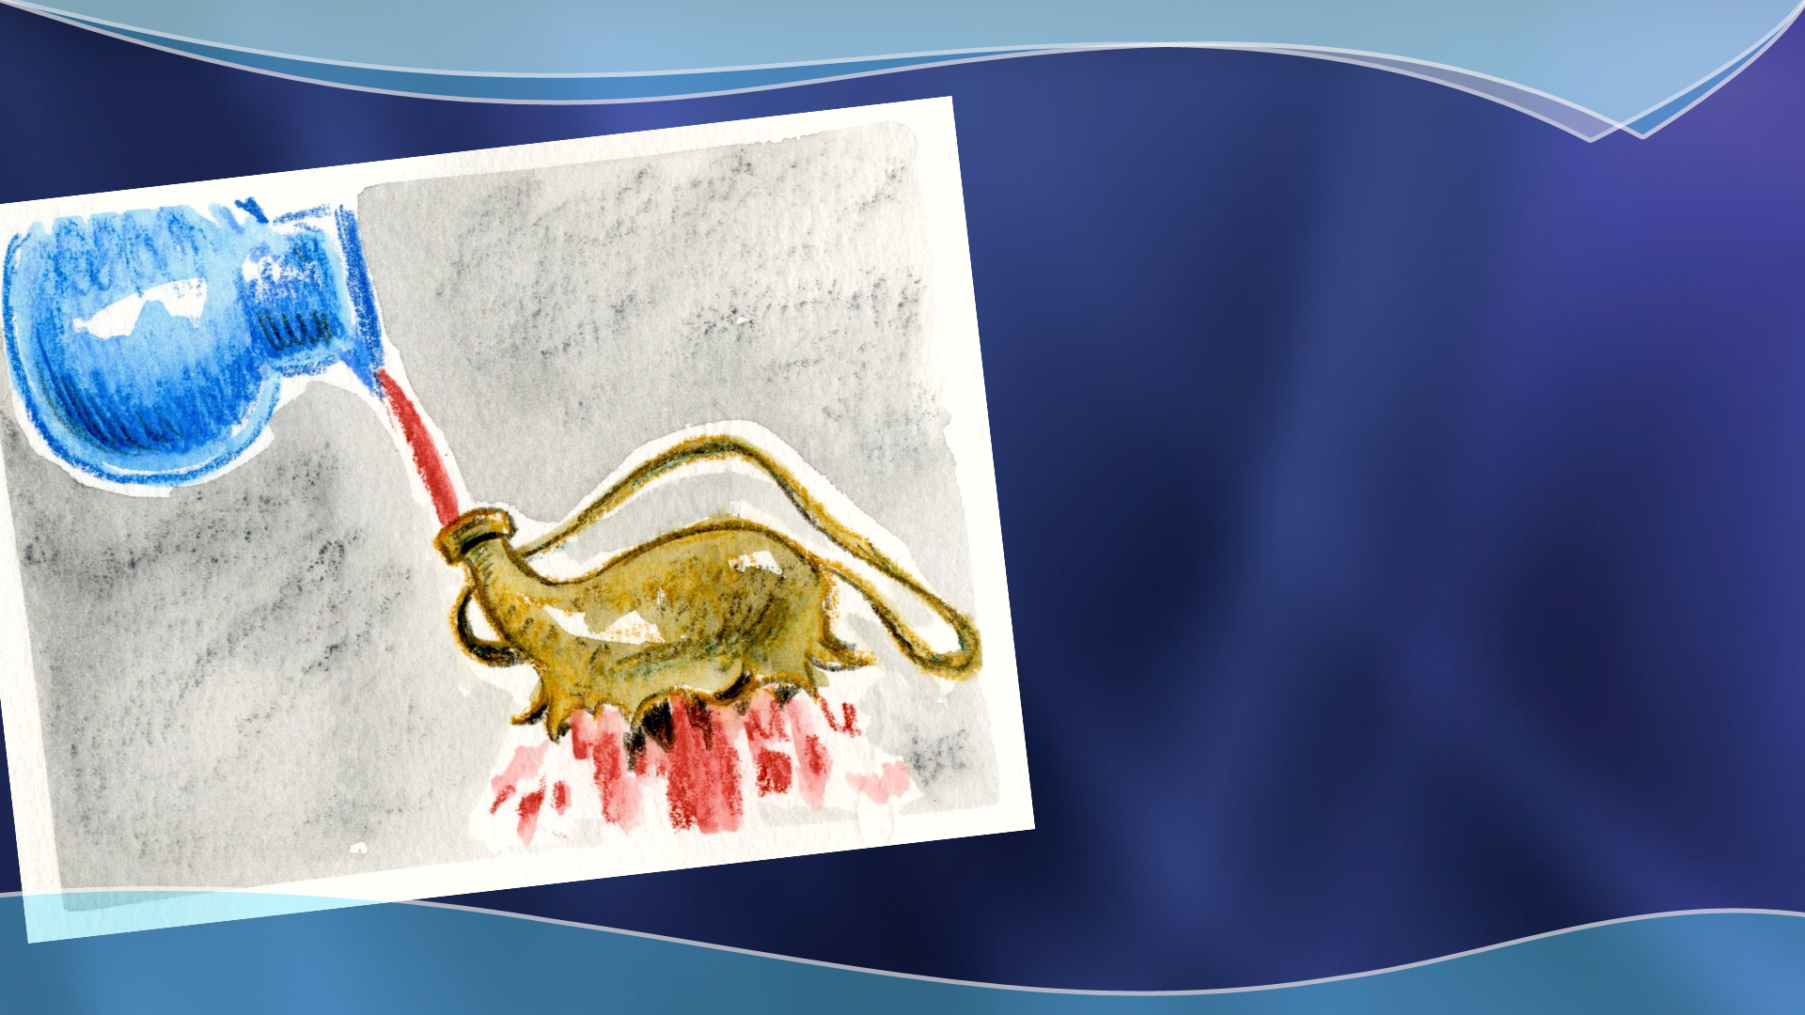
Matteus 9, 18
Man fyller heller ikke ny vin i gamle skinnsekker. For da revner sekkene, vinen renner ut, og sekkene blir ødelagt. Nei, man fyller ny vin i nye skinnsekker, da blir begge deler bevart.
Notes:
Burst wineskin

Slide 11
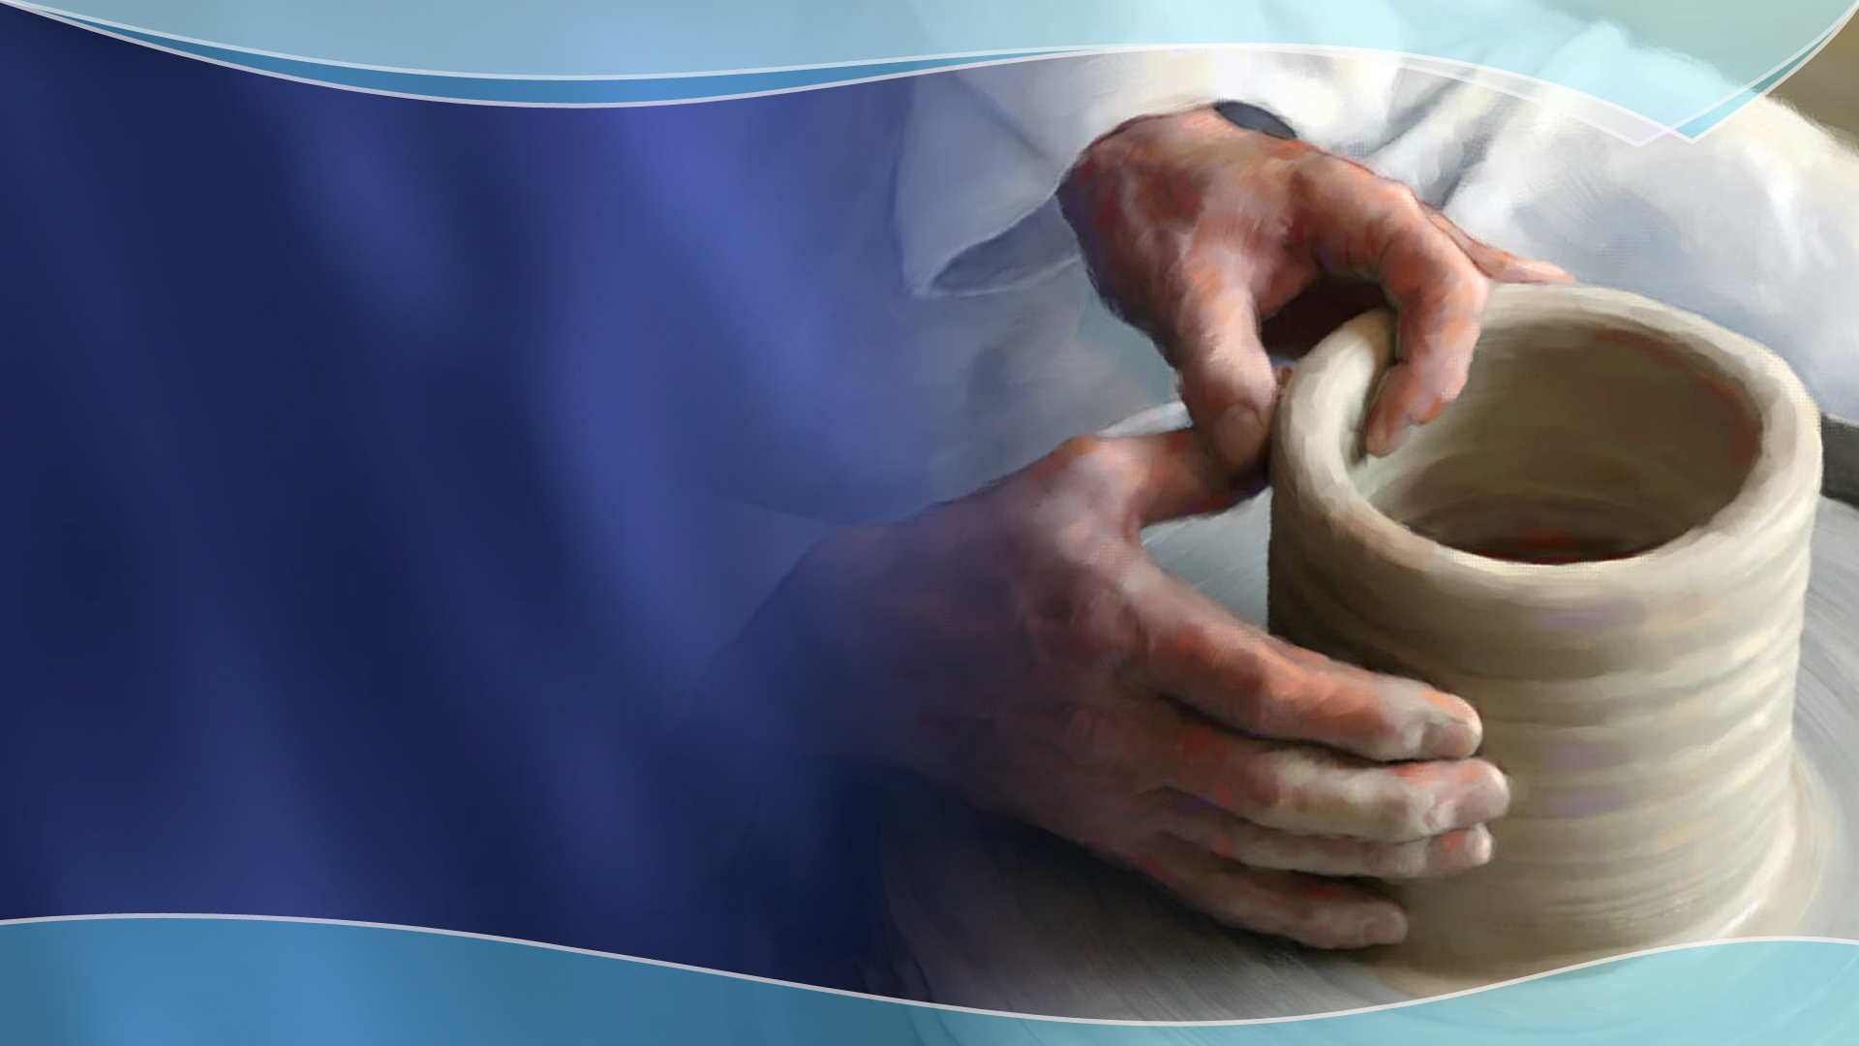
I begge tilfeller ble Israel formet – først av kulturene rundt dem, og senere ved sin egen kultur som de selv hadde funnet opp. I begge tilfeller ble Guds Ord erstattet av kulturen!
Notes:
In both instances Israel was being shaped, first by the cultures around them and later by thier own invented culture. In both instances the Word of God was replaced by culture!

Slide 12

Det er ikke alt som er galt med kulturen, men kulturen er ikke uforanderlig. Guds Ord er uforanderlig!
Notes:
Not everything in culture is wrong, but culture is not consistent. God’s Word is consistant!

Slide 13
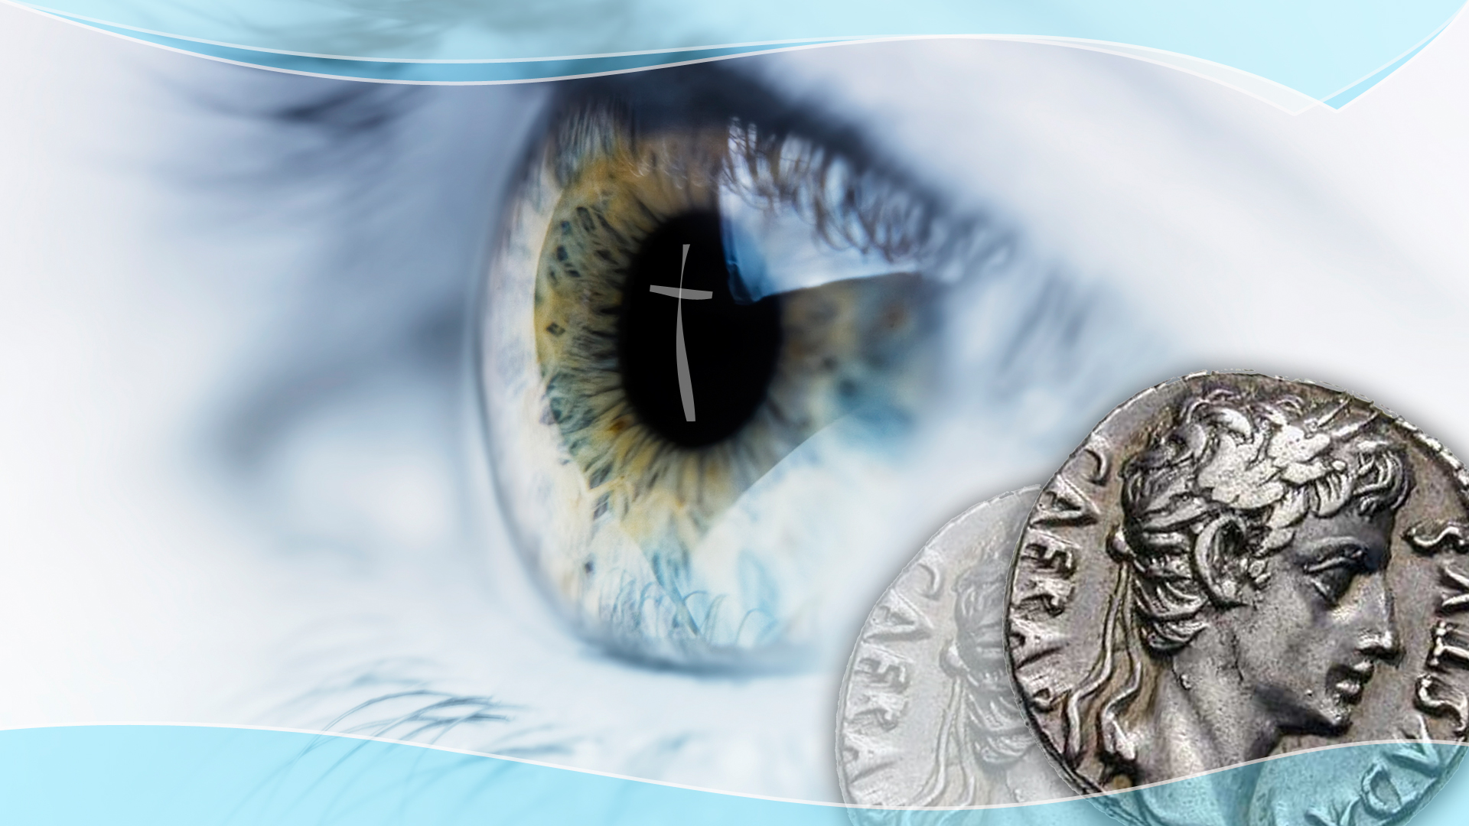
Hvem er dette bildet av, og hvem er det innskriften tilhører?...
Gi keiseren hva keiserens er, og Gud hva Guds er!
–Matt. 22, 20-21
Notes:
Hvem er dette bildet av, og hvem er det innskriften tilhører?...
Gi keiseren hva keiserens er, og Gud hva Guds er!

Slide 14
Romerne 1, 28-31
De brydde seg ikke om å kjenne Gud, derfor overga Gud dem til en sviktende dømmekraft, så de gjør slikt som ikke sømmer seg. De er fulle av all slags urett, umoral, grådighet og ondskap, fulle av misunnelse, mordlyst, strid, svik og falskhet…
Notes:
Romans 1:28-31

Slide 15
Romerne 1, 28-31
…De farer med sladder og baktalelse, hater Gud, bruker vold, er overmodige og brautende, de pønsker ut ondskap og er ulydige mot foreldrene, de er uforstandige, upålitelige, ukjærlige og ubarmhjertige.
Notes:
Romans 1:28-31

Slide 16
Romerne 1, 20-27
Hans usynlige vesen, både hans evige kraft og hans guddommelighet, har de fra verdens skapelse av kunnet se og erkjenne av hans gjerninger. Derfor har de ingen unnskyldning…
Notes:
Romans 1:28-31

Slide 17
Romerne 1, 20-27
…De kjente Gud, men likevel lovpriste og takket de ham ikke som Gud. Med sine tanker endte de i tomhet, og deres uforstandige hjerter ble formørket. De påsto at de var kloke, men de endte i dårskap…
Notes:
Romans 1:28-31

Slide 18
Romerne 1, 20-27
…De byttet ut den uforgjengelige Guds herlighet med bilder av forgjengelige mennesker, fugler, firbeinte dyr og krypdyr. De fulgte sitt hjertes lyster, derfor overga Gud dem til urenhet slik at de vanæret kroppen sin med hverandre…
Notes:
Romans 1:28-31

Slide 19
Romerne 1, 20-27
…De byttet ut Guds sannhet med løgn og tilba og dyrket det skapte i stedet for Skaperen, han som er velsignet i evighet. Amen. Derfor overga Gud dem til skammelige lidenskaper. Kvinnene deres byttet ut det naturlige samliv med det unaturlige…
Notes:
Romans 1:28-31

Slide 20
Romerne 1, 20-27
…På samme måte sluttet mennene å ha naturlig samliv med kvinner og brant i begjær etter hverandre. Menn drev utukt med menn, og de måtte selv ta straffen for sin villfarelse.
Notes:
Romans 1:28-31

Slide 21
Deisme
Darwinisme
Ateisme
Humanisme

Slide 22
Når Gud er fjernet, er grunnlaget for moral borte. Hva eller hvem skal fylle tomrommet og forme menneskeheten?
Notes:
When God is removed the foundation of morality is removed. Who or what is going to fill the gap to shape mankind?

Slide 23
Hva betyr det å være en disippel av Jesus i en stadig skiftende kultur?
Hva betyr det å være i verden, men ikke av verden?
Notes:
What does it mean to be a follower of Jesus in an ever changing culture?
What does it mean to be in the world but not of the world?

Slide 24
